Slide 1
מערכת שידורים לאומית

Slide 2
علوم البيئه- מדעי סביבה
آداب بيئيه-אתיקה סביבתית- חלק "א"
שם המורה: איאת אסתיתי أيات أستيته

Slide 3
مقدمه – آداب بيئيه
מבוא אתיקה סביבתי

Slide 4
آداب البيئيه – אתיקה סביבתית
1- التعرف على مصطلح آداب.
2- التعرف على مصطلح آداب البيئيه .
3- التعرف على نهج النظريات .
4- التعرف على مصطلحات بالآداب البيئيه .

Slide 5
כותרת ראשית
ماذا نعني بمصطلح آداب :
موضوع الآداب :يدور حول الاخلاقيات والتصرفات المقبوله ,نقاش داخل جهاز القيم التي حسبها نحدد , التصرف الأفضل واي طريق حياه هي الأفضل .

Slide 6
ما هي الآداب البيئيه :
العلاقات الآدبية بين الانسان والبيئة , تحديد المعايير والقيم لتصرفات الانسان مع البيئة .

Slide 7
آداب بيئيه
- بدايه موضوع الآداب البيئية ما بين السنوات 1960-1970 .
? لماذا بهذه السنوات ؟

Slide 8
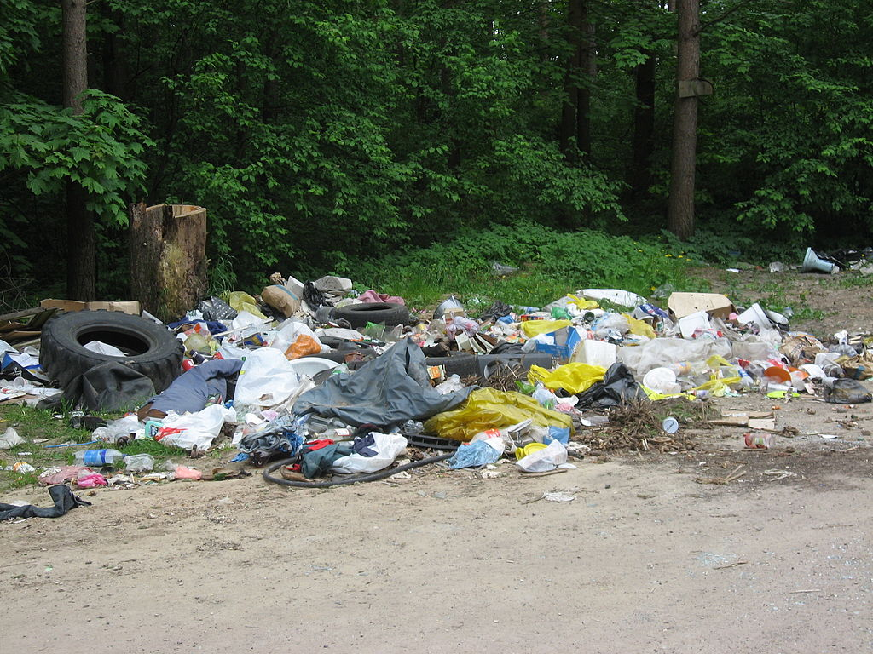
الأزمة البيئيه – משבר סביבתי :
الأزمه البيئيه : هي تلوث البيئه والاضرار بالإنسان وبالطبيعه وأستغلال زائد للموارد بعد الزياده السريعه باستعمال التكنولوجيا منذ الثوره الصناعيه وحتى اليوم .
מאתר ויקיפדיה
מאת Dezidor - צילום עצמי, CC BY 3.0, https://commons.wikimedia.org/w/index.php?curid

Slide 9
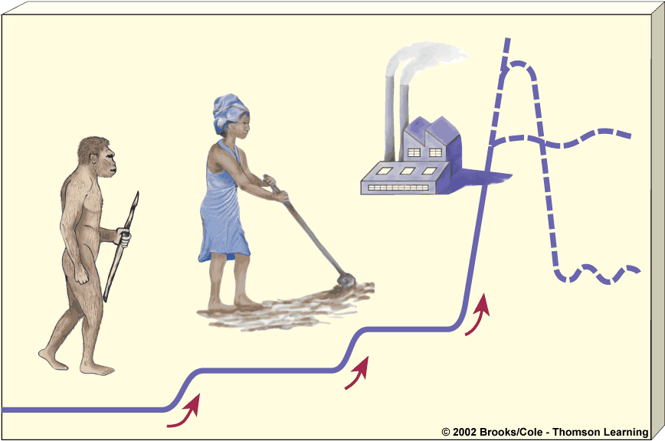
تكون الازمة البيئية مع مرور الزمن .
?
Continued growth
Population
stabilization
?
Number of Humans
Population
crash
?
(10,000 years)
Industrial and information revolutions
(100,000 years)
(1 million years)
Agricultural revolution
Tool-making revolution
Time

Slide 10

لماذا نحن بحاجة للأخلاقيات البيئية
بسبب تواجد الأزمة البيئية التي أدت الى جودة بيئية ملوثة وصعبة والاستعمال المفرط من قبل الانسان للموارد الطبيعيه أدى الى نقصان الموارد الطبيعية (موارد غير متجدده ) لذلك يجب اتخاذ خطوات أجتماعيه ,اقتصاديه وتغيير نهج للأفراد والشركات التي من شأنها تحسين جودة البيئة وتقليل الازمة البيئية .

Slide 11
التخطيط البيئي _أدارة موارد طبيعيه
تلوث الهواء
مشاكل بيئيه محليه – الضجه
المشاكل
البيئية
مشكلة النفايات
تلوث مورد المياة
ازمة التنوع البيولوجي

Slide 12
ألآداب البيئيه تجيب على الاسئله الاخلاقيه:
1-ما هو التصرف المقبول أتجاه البيئة؟
2- ما هي المعايير التي تحدِّد ما هو مقبول وما هو لا تجاه البيئة؟
-3 لاي مدى يحق للإنسان أن يتدخل بالبيئة ويغير المنظومات البيئية الطبيعية؟
4-هل يُسمح لأبناء جيلنا استغلال موارد وإنتاج نفايات تضر بالأجيال القادمة؟

Slide 13
نظريات الآداب البيئية :
ثلاث نظريات :
1- الانتروبوسنتريه– الانسان بالمركز .
2- الايكوسنتريه - البيئه بالمركز .
3- البيوسنتريه – الحياه بالمركز .

Slide 14
1- الأنتروبوسنتريه – الانسان بالمركز
حسب هذه النظرية فإن الإنسان في المركز وهو أهم مخلوق في البيئة ويجب أن تولى له الأهمية في جميع المجالات, أما باقي عناصر البيئة كالحيوانات, النباتات وُجدت لخدمته ورفاهيته .
(لان الانسان تفوق بعدة امور مثل العقل واللغة والقدرة على التحليل والابتكار ....).

Slide 15
2- الأيكوسنتريه – البيئه بالمركز
حسب هذه النظرية فإن البيئة (المنظومات البيئة) في المركز, وهي أهم من باقي الكائنات الحيه .
الإنسان هو جزءً من المنظومة البيئية ولا يحق له التصرف بالبيئة كما يشاء وهو ليس حاكم الطبيعة. عليه احترام البيئة والتعامل مع البيئه بشكل أخلاقي .

Slide 16
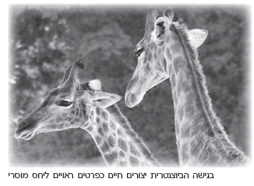
3-البيوسنتريه- الحياه بالمركز
حسب هذه النظرية فإن حياة الكائن الحي في المركز. يُعتبر الإنسان كائن حي كباقي الكائنات الحية وهو غير مفضل عليهم وليست له حقوق زائدة مقارنةً مع باقي المخلوقات.

Slide 17


فكر,حلل ,وأجب عن السؤال؟
ألبرت شفايتسر , أحد مفكري الآداب البيئيه , يعرض طريقة التعامل ازمه حسب رأيه مع المخلوقات الحيه من خلال القطعه التي أمامك :
"في كل مره , أسبب فيه أصابه لأحياء من أي شكل من الاشكال , علي أن أتأكد أن هذه الاصابه حتميه ولو كانت شيئا عديم الاهميه لأول وهله . الفلاح الذي يحصد الاف الأزهار في مرعاه ليطعم ابقاره , يجب أن يحذر في طريق عودته الى البيت ألا يضر بزهره وحيده بجانب الطريق وبذلك يسبب أصابه للأحياء دون مبرر " .
لأي من ثلاث نظريات الثلاثه, الانتروبسنتريه , البيوسنتريه , الأكوسنتريه – يمكن أتباع النظريه الآدابيه للألبرت شفاستير ?

Slide 18

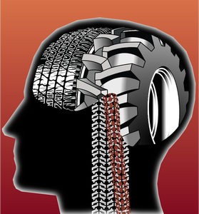
فكر ,ثم أجب عن السؤال ؟
كتب أحد فلاسفة الآداب : المخلوق الحي ليس موردا , ويجب التعامل معه دائما بطريقه تحترم قيمته , ليس عن طيبة قلب أو بدافع الشفقه , وأنما لأنه من العدل القيام بذلك .
لأي توجه ينتمي الفيلسوف ؟(النظريات الثلاثه ).
حسب هذا التوجه , كيف يجب تعامل الحيوانات التي تسبب ضرر .

Slide 19
"آداب الأرض" هي نظريه آدبيه طورها المتخصص بالغابات ألأمريكي الدو ليئوفولد , وهو يصفها بالكلمات التاليه :" آداب الأرض تغير دور الأنسان من محتل للمنظومه البيئيه الى عضو بسيط فيها هذا يلزم الانسان بأحترام بقيه الشركاء في المنظومه البيئيه وباحترام المجتمع "
الى أي نظريه ممكن أن تتبع نظريه العالم الأمريكي ؟
أيكوسنتريه – تقول بأن المنظومه البيئيه مكونه من كل ما هو موجود فيها : الأنسان والمخلوقات الحيه والنباتات وكذلك مركبات غير أحيائيه .

Slide 20
أمامك قطعه من مشروع " قانون أساس حمايه البيئه " الذي تم طرحه للنقاش في الكنيست سنه 2009
"..... من حق كل أنسان أن ينعم ببيئه لائقه لا تمس بجودة حياته او صحته , ومن حقه أن يعم بحمايه البيئه لمنفعة الجيل الحالي والأجيال القادمه ...."
ما هي النظريه التي تنعكس في مشروع القانون " أشرح أجابتك .

Slide 21

שימוש ביצירות מוגנות בזכויות יוצרים ואיתור בעלי זכויות
השימוש ביצירות במהלך שידור זה נעשה לפי סעיף 27א לחוק זכות יוצרים, תשס"ח-2007. אם הינך בעל הזכויות באחת היצירות, באפשרותך לבקש מאיתנו לחדול מהשימוש ביצירה, זאת באמצעות פנייה לדוא"ל rights@education.gov.il

Slide 22
מערכת שידורים לאומית

Slide 23
علوم البيئه- מדעי סביבה
آداب بيئيه-אתיקה סביבתית- חלק "ב"
שם המורה: איאת אסתיתי أيات أستيته

Slide 24
المعضله البيئيه – דילמה סביבתית:
المعضله : هي حاله يجب الاختيار فيه بين أمكانيتين يصعب أتخاذ القرار والاختيار بين الامكانيتن .
ويجب الأخذ بالحسبان النواحي الإقتصادية, الإجتماعية , البيئية وإحتياجات المجتمع.

Slide 25
أمثله لمعضلات بيئيه :
1- أجراء تجارب على الحيوانات .
2- شق شارع سريع .
3- بناء بلده في مكان توجد به قيم طبيعيه .
4- صيد الحيوانات التي تسبب ضرر للزراعه.

Slide 26
معضله بيئيه :
التأثيرات السلبيه للقطط على تنوع كبير من الأنواع دفعت الاتحاد العالمي للمحافظه على الطبيعه الى شملها في قائمه الأنواع الأكثر ضررا .بهدف منع تكاثر عشيرة القطط , يؤيد الكثير من الباحثين تشريع قوانين تهدف الى الحد من اطعام القطط في الشوارع , لكن الكثير من الأشخاص المعنين برعايه القطط يعارضون هذا التشريع .
ما هي المعضله الآدبيه التي تنعكس بالقطعه ؟

Slide 27

Nimby نيمبي
نيمبي : ليس في ساحتي الخلفيه .
أمثله- بيع الدول المتطوره نفاياتها للدول الناميه .
بيع غاز ثاني أكسيد الكربون .

Slide 28
حقوق وواجبات البيئه – זכויות וחובות סביבה
الحقوق والواجبات البيئية: حق الانسان بالحياه وأن يعيش في بيئه نظيفه وأن يتوفر له المسكن والغذاء
الواجبات البيئية تنص على أنه يجب على كل انسان المحافظة على جودة البيئه والمحافظه عليها وعدم تبذير الموارد الطبيعيه , وأعطاء حق للاخرين العيش في بيئة نظيفة بأمان.

Slide 29
أحتياجات المجتمع – צורכי החברה
أحتياجات المجتمع: لكل مجتمع احتياجاته الخاصة من البيئة كالغذاء, المساحة والموارد البيئية المختلفة وذلك لضمان استمرارية المجتمع.
من المهم أن نذكر أنّ كل مجتمع يختلف عن الآخر بإحتياجاته من البيئة وارتباطه بالبيئة وِفقًا لمستوى المعيشة.

Slide 30
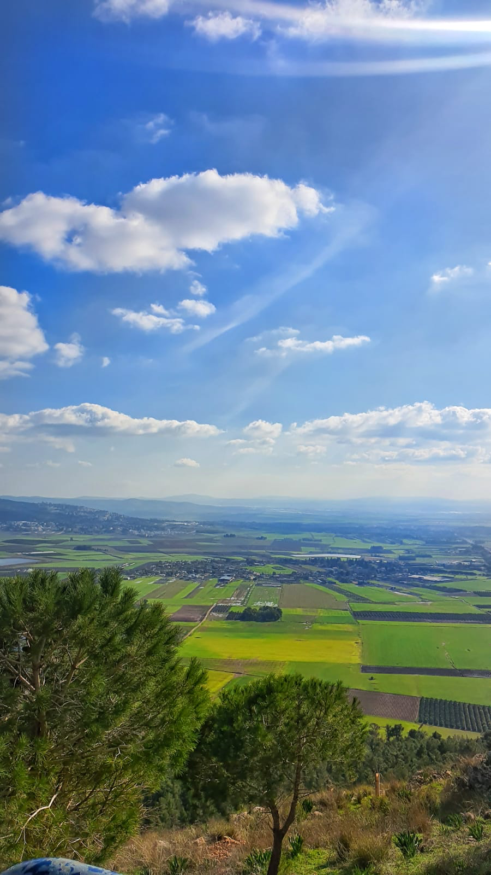
أحتياجات الطبيعه – צורכי הטבע
أحتياجات الطبيعة: أحترام الطبيعه وعدم تلوثها .تحتاج الطبيعة من المجتمعات المختلفة التي تعيش عليها ومنها وتستغل مواردها أن تُوفِّر لها فرصة التجدد عن طريق :
-التقليل من التلويث.
- الصيد المنظم.
-استغلال الموارد بصورة مراقبة.
-بالإضافة إلى عدم عرقلة دورات المواد في الطبيعه .

Slide 31
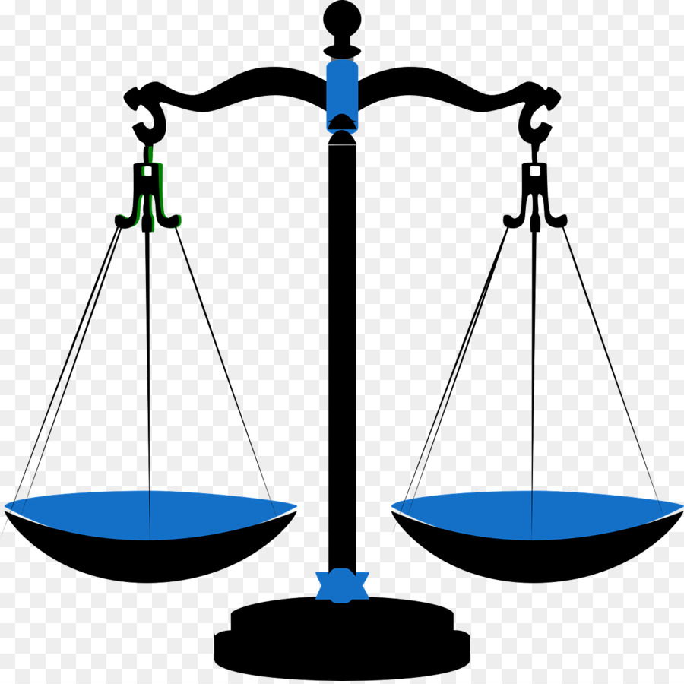
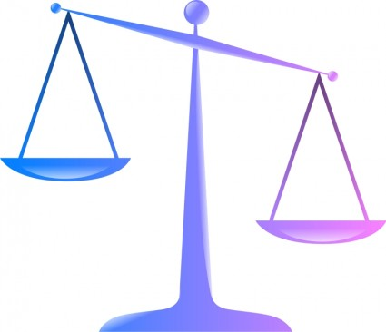
عداله بيئيه צדק סביבתי :
عدالة بيئية: مبدأ يعني مساواة في توزيع وتقسيم الموارد وفي التعرض للملوثات وإطلاقها بين فئات المجتمع المختلفة.
عدم عدالة بيئية: هو تقسيم غيرعادل في توزيع واستعمال الموارد بين فئات المجتعات المختلفة, وكذلك تقسيم غير عادل للتعرض واطلاق التلوث البيئي .

Slide 32
في تقرير نشرته لجنة المتابعه العداله البيئيه نيابة عن منظمة " الحياه والبيئه " جاء أنه على أسطح مؤسسات كثيره لمعالجة العجزه مركبه هوائيات خلويه .
تدعي المنظمه أن في ذلك عدم عداله بيئيه . فسر....

Slide 33
التنميه المستديمه –פיתוח בר קיימא
التنميه المستديمه :
هي تلبيه أحتياجات الجيل الحاضر دون أن تضر بقدرة أحتياجات الجيل القادمه .

Slide 34
כותרת ראשית
أكتب أمثله عن التنميه المستديمه؟
כותרת משנית במידת הצורך

Slide 35
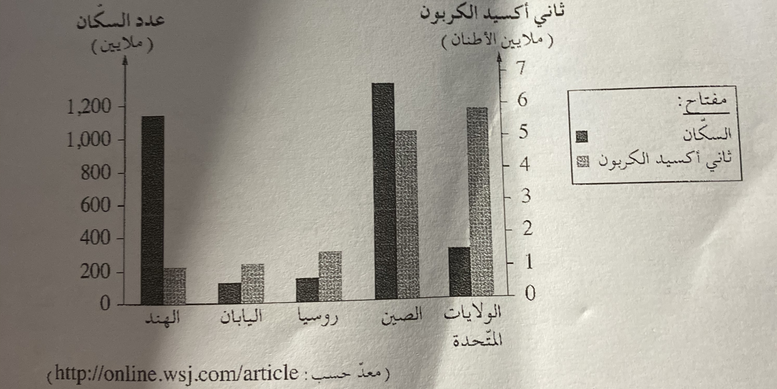
يعرض التخطيط الذي أمامك عدد السكان وكمية أنطلاق ثاني أكسيد الكربون في عدة دول في سنة 2005
أ- حسب التخطيط هنالك مشكله تتعلق بالآداب البيئيه " ما هي ؟ أستعن بمعطيات من الرسم البياني .
ب- أقترح طريقة حل للمشكله الني طرحتها بالبند أ

Slide 36
التسخّن العالمي للكرة الأرضية هو أحد المشاكل الملحّة في أيامنا. الثمن الذي يدفعه أبناء جيلنا جرّاء تقليص انطلاق غازات الاحتباس الحراري يمكن أن ينعكس في أشكال مختلفة، كتقليص عدد السفرات وتناول كمّية أقلّ من اللحم وغير ذلك. ستكون الفائدة حياة أفضل للأجيال القادمة. سيعانون بمدى أقل من التصحر ومن ارتفاع منسوب البحر ومن الجوع.
(معد حسب: Broome, J., the ethics of climate change, Scientific American, june 2008)
اشرح لماذا هناك من يعتقد أنه على أبناء جيلنا أن يأخذوا على عاتقهم دفع الثمن اللازم لتقليص انطلاق غازات الاحتباس الحراري. استعمل في شرحك مصطلح العدالة بين الأجيال.

Slide 37
تلخيص :
تعلمنا :

Slide 38
معضله بيئيه .
نيمبي .
حقوق وواجبات أتجاه البيئه.
أحتياجات المجتمع.
عداله بيئيه.
عدم عداله بيئيه.
تنميه مستديمه .

Slide 39
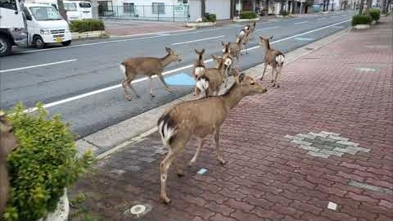
https://youtu.be/DO4NZXJJYz8

Slide 40
שימוש ביצירות מוגנות בזכויות יוצרים ואיתור בעלי זכויות
השימוש ביצירות במהלך שידור זה נעשה לפי סעיף 27א לחוק זכות יוצרים, תשס"ח-2007. אם הינך בעל הזכויות באחת היצירות, באפשרותך לבקש מאיתנו לחדול מהשימוש ביצירה, זאת באמצעות פנייה לדוא"ל rights@education.gov.il

